Slide 2
Contexte

Slide 4
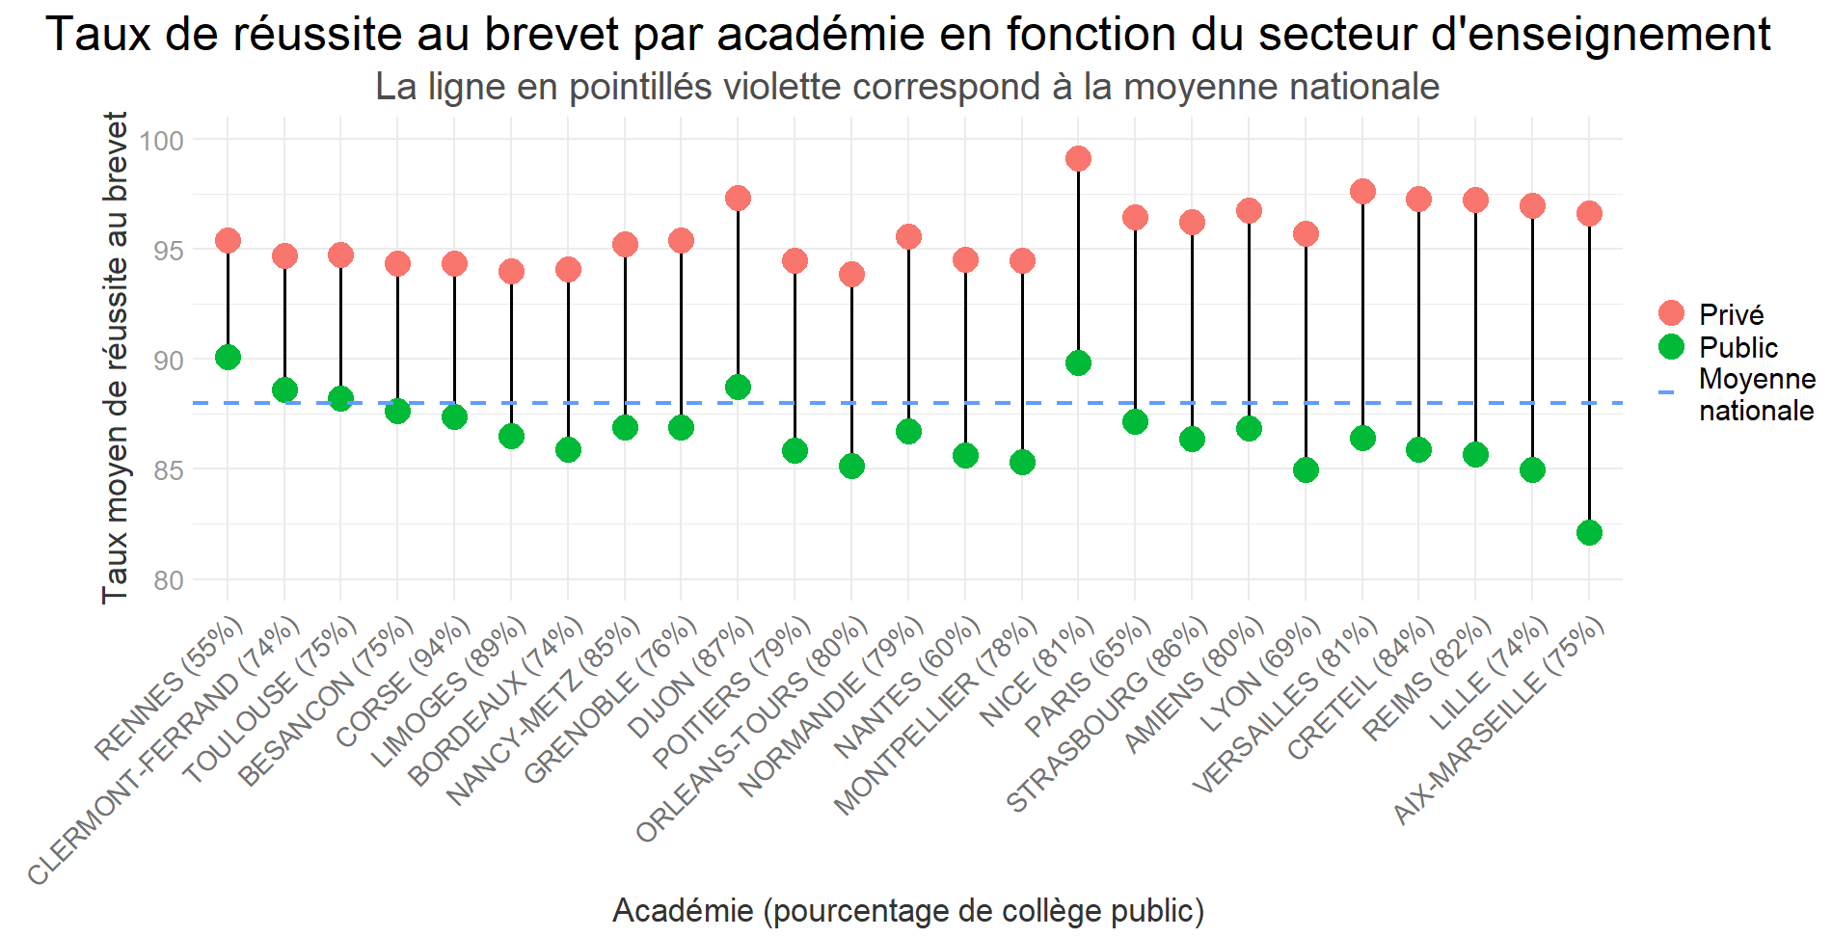

Slide 6
